Slide 1
2-3 几种常见的力

Slide 2

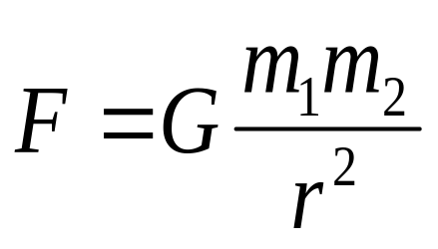

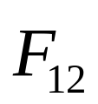


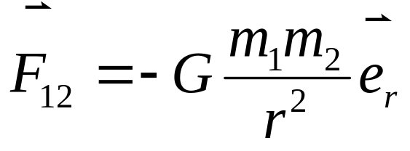
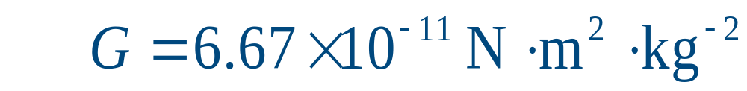

一 万有引力
万有引力定律
大小
方向
指向施力物体
施力物体指向受力物体的单位矢量
矢量表示
引力常数
由于万有引力常数的数量级很小，所以一般物体间的万有引力极其微弱
例如，地球上相距一米的两个人之间的引力不足

Slide 3
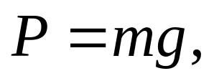


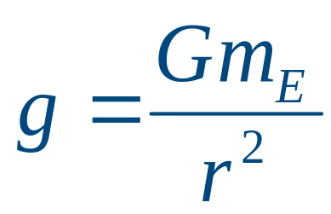
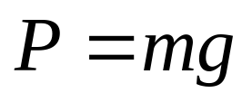
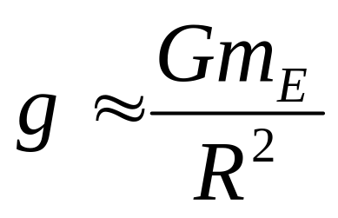
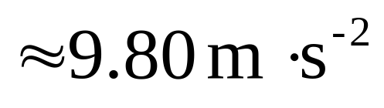
重力
一般认为重力为地球表面附近的物质所受的地球引力
大小
方向
竖直向下
m
地球
比较
地表附近
  静止于地面上的物体所受重力的大小等于物体的重量.

Slide 4
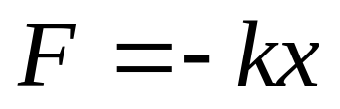
二 弹性力
当两个物体相互接触发生形变时，物体因形变而产生的恢复力称为弹性力。
常见弹性力有：
弹簧弹性力
弹簧弹性力遵守胡克定律
张力（绳子）
正压力和支持力

Slide 5

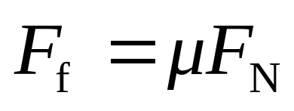
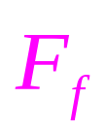
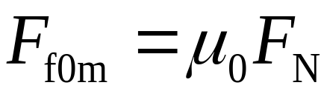
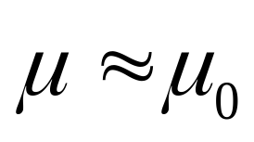
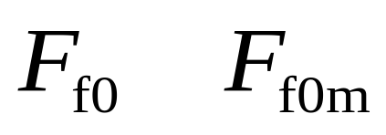
三 摩擦力
F_{N}
滑动摩擦力
最大静摩擦力
G
一般情况
静摩擦力
≤
（1） 静摩擦力的大小随外力的变化而变化；
（2） 静摩擦力的方向与接触面 相对滑动趋势的指向相反.

Slide 6
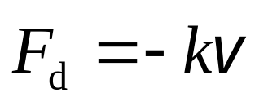
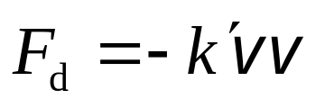
湿摩擦力:
固体在流体中运动时，沿着接触面出现的摩擦力
（1）在固体与流体相对运动速率不大时
（2）在固体与流体相对运动速率较大时
（3）湿摩擦力远小于干摩擦力

Slide 7
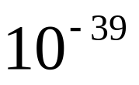
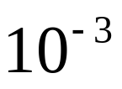
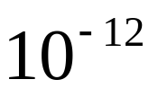
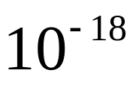
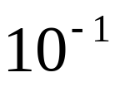
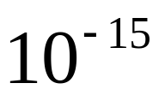
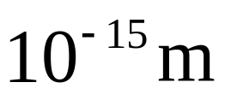
物理学中四种最基本的力（相互作用）
四种相互作用的力程和强度的比较
种 类
相互作用粒子
力的强度
力程/m
引力
所有粒子、质点
∞
电磁力
带电粒子
∞
弱力
强子等大多数粒子
强力
核子、介子等强子
＊表中强度是以两质子间相距为 时的相互作用强度为1给出的．

Slide 8
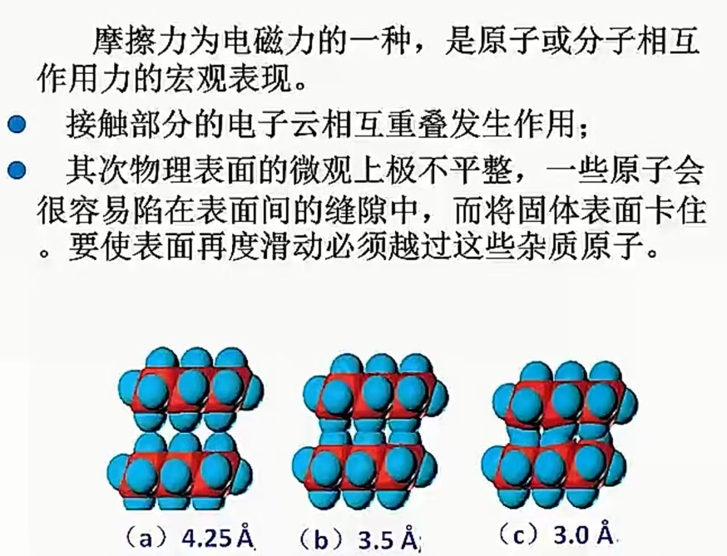

Slide 9
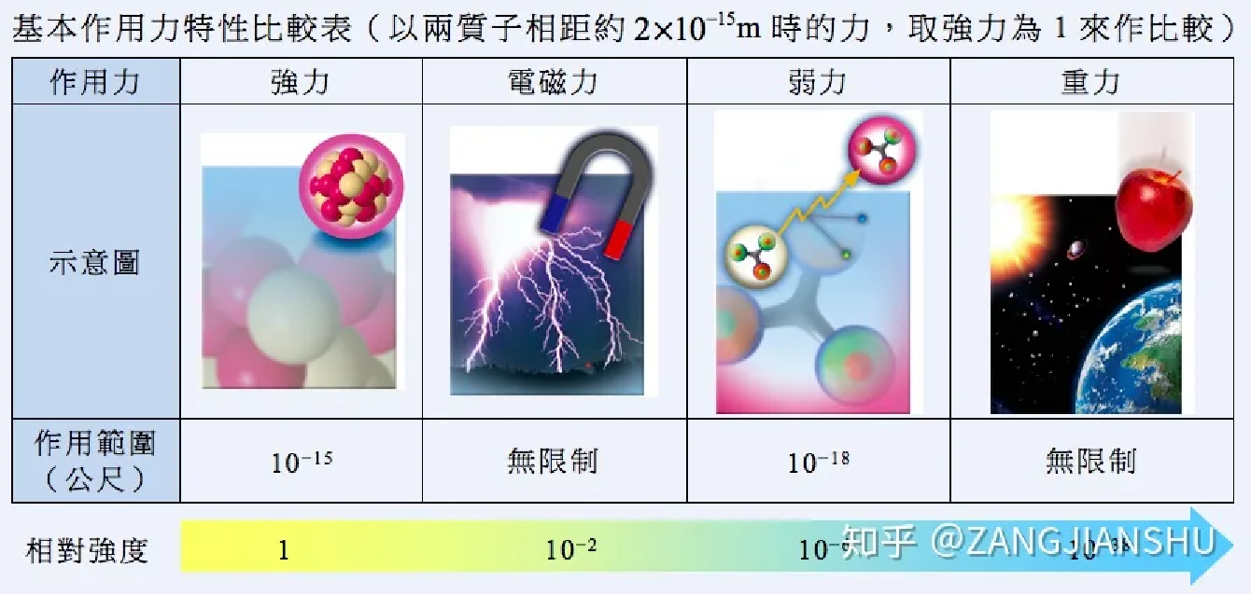

Slide 10


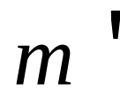

例题
例1 质量为 、长为 的柔软细绳，一端系着放在光滑桌面上质量为 的物体，在绳的另一端加力 ．设绳的长度不变，质量分布是均匀的．求：
(1)绳作用在物体上的力；
(2)绳上任意点的张力．

Slide 11
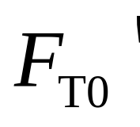
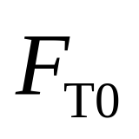

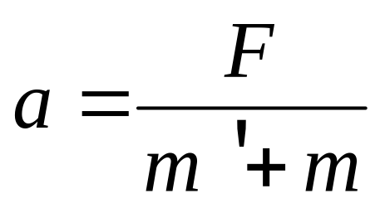
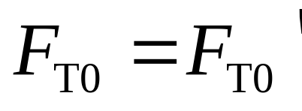
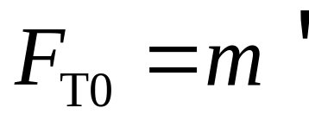
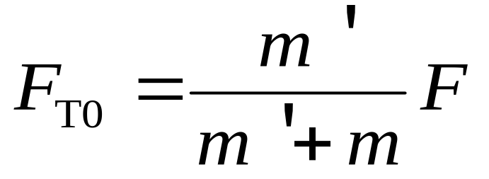
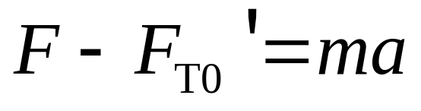
解
（1）绳作用在物体上的力
当m<<m′ 时，F_{T0}≈F

Slide 12



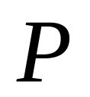
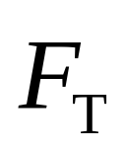

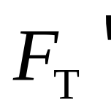
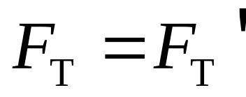
例题
例题
（2）
绳上任意点的张力
解 设想在点 将绳分为两段，其间张力 和 大小相等，方向相反

Slide 13
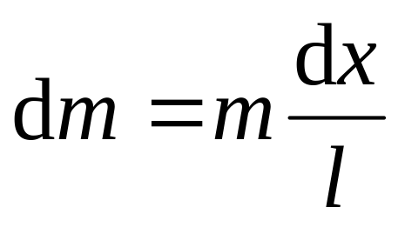
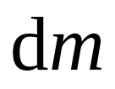

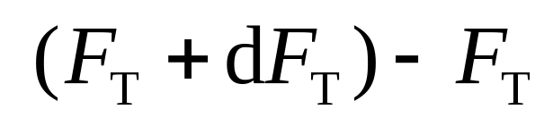
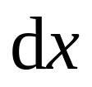
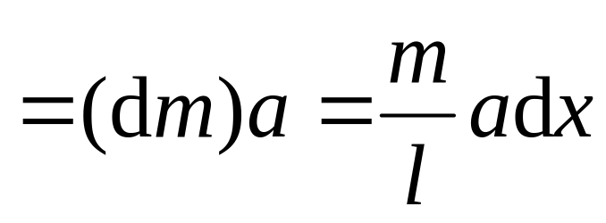
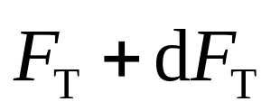
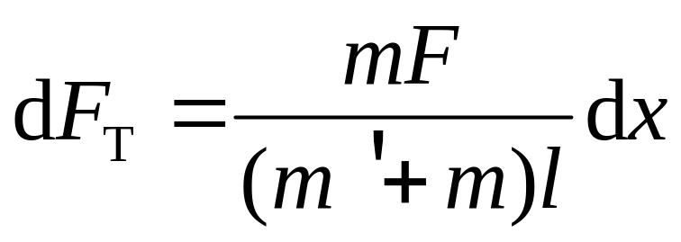
（2）
O

Slide 14
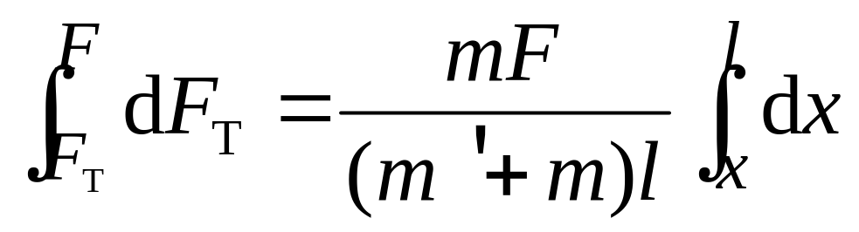
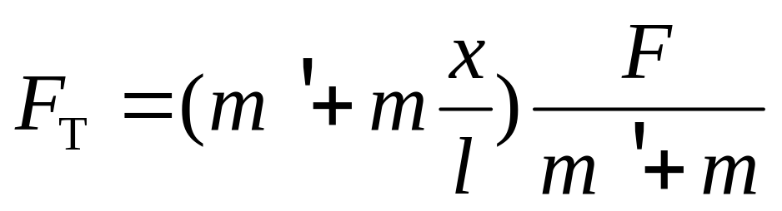
O
当m<<m′ 时，F_{T0}≈F

Slide 15


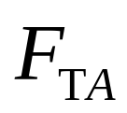
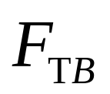



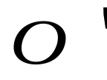


例2 如图绳索绕在圆柱上，绳绕圆柱张角为 ，绳与圆柱间的静摩擦因数为 ，求绳处于滑动边缘时,绳两端的张力 和 间的关系(绳的质量忽略)．

Slide 16
















解 取一小段绕在圆柱上的绳
取坐标如图
两端的张力 ，
的张角
圆柱对 的摩擦力 圆柱对 的支持力

Slide 17








Slide 18











若
0.46
0.21
0.000 39

